Slide 1
Загадки

Slide 2
1Из какой посуды нельзя ничего поесть?
2Из какого полотна нельзя сшить рубашки?
3Какой месяц короче всех?
4Что в человеке есть одно, а у вороны вдвое, в лисе не встретится оно, но в огороде втрое?

Slide 3
5Какую реку можно срезать перочинным ножом?
6Какой уральской рекой играют в шахматы?
7Какой город есть в компоте?
8Какой город может парить в воздухе?

Slide 4
9Какой город Европы стоит на мягком месте?
10В какие ворота нельзя забить мяч?
11Какой город самый сердитый?

Slide 5
ребусы

Slide 9
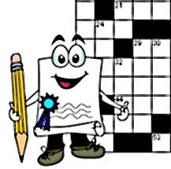
Кроссворды

Slide 10
Спасибо за Игру

Slide 11
конец

